Slide 1
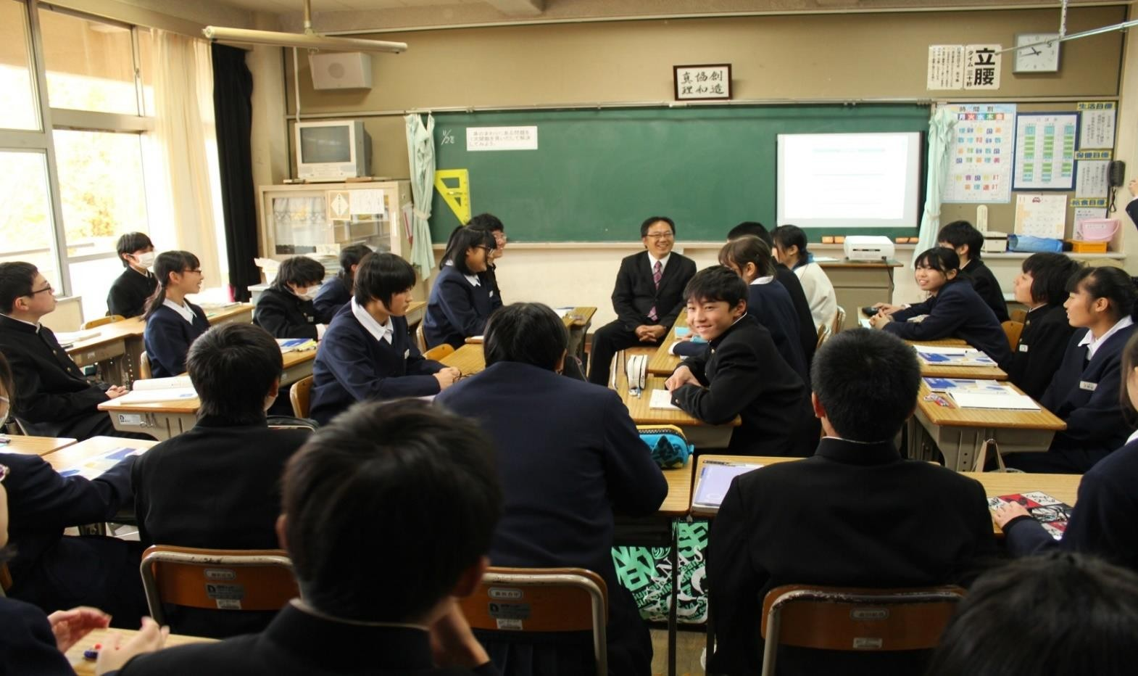
幸福課堂實踐密碼
林文生/秀山國小校長/淡江大學課程與教學研究所兼任助理教授

Slide 2
一條龍教室空間的困境

Slide 3

一條龍教室空間的困境
產生背景：農業社會、知識貧乏的年代。
教師主導主控強
講授為主，嚴厲控制 4. 落後學生百分比(30-70 )
師生衝突高
趴睡比例高\\
教師挫折感強

Slide 4
二條龍教室空間的困境

Slide 5
高風險的空間
黑板
特別座
講桌
特別座

Slide 6
二條龍空間的進步與限制
1.比較重視夥伴關係。
2.老師主講。
3.還是講授知識與教材。
4.學習能力及素養必須透過《學》 的歷程才能完 成。
5.能力檢測跟一條龍班級，沒有顯著差異。
•

Slide 7
Remembering (記憶)
1.1 Recognizing(再認)：辨認(Identifying)
符號或影像在眼前，學習者能產生辨識能力。
選擇題考的是在認的能力。
1.2 Recalling(回憶)：提取(Retrieving)
符號或影像不在眼前，必須從學習者的記憶系統當中提取。

Slide 8
Understand(理解)
1.Interpreting(詮釋)
2.Exemplifying(舉例)
3.Elassifying(分類)
4.Summarizing(摘要)
5.Inferrig(推論)
6.Comparing(比較)
7.Explaining(解釋)

Slide 9
Interpreting(詮釋)
1.Clarifying(澄清)：從不同的觀點或立場，辨別其真偽或合理性。
2.Paraphrasing(語句修辭)：從語句修辭判斷人物的個性或特徵。 曹操於几案上翻覆將書(降書)看了十餘次。……..操曰：莫非是奸 細麼？
3.Representing(表徵)：將相同的意義，以不同的工具表達。
4.Translating(轉譯)：翻譯，將文本的意思，轉化為自己思考的語 言。

Slide 10
Inferring(推論)
1.類比(Analogy)推論是一種依靠個例間的比較所做的推論
念私立小學的家庭通常比較富裕，王富貴念私立中小學，應該
是家境不錯的孩子。
2.Concluding (結論)：項羽剛愎自用，不斷喪失先機，最終兵敗成為悲劇英雄。
3.Extrapolating (外推)：應用過去確定的訊息，推論未來的發展。
4.Interpolating (內推)：外部訊息確定，推論內部發展。
5.Predicting (預測)：根據資料數據推論未來事態發展。
6.演繹(Deductive)推論：任何三角形只可能是銳角三角形、直角三角形和鈍角三角形。——大前提
這個三角形既不是銳角三角形，也不是鈍角三角形。——小前提
所以，它是一個直角三角形。——結論
7.歸納( Inductive)推論：所有觀察到的烏鴉都是黑的。所以所有烏鴉都是黑的。
觀察所有三角形都有三個角、三個邊、三個頂點。

Slide 11
類比(Analogy)推論
類比(Analogy)推論是一種依靠個例間的比較所做的推論
1.念私立小學的家庭通常比較富裕，王富貴念私立中小學，應該
是家境不錯的孩子。
2. 水光瀲灩晴方好，山色空濛雨亦奇；欲把西湖比西子，
淡妝濃抹總相宜。小偷遇見警察，好像老鼠遇見貓。
3.父親告訴兒子：再你這個年紀時你只有四歲，等你到了我這年 紀時我已經85歲了。 請問兒子現在幾歲?父親現在幾歲?
4.心臟的作用就像抽水馬達一樣，在一縮一放之間，把血液運送 到全身。

Slide 12

古典合作學習模式
這樣的空間有什麼問題？

Slide 13
古典合作學習背景及困境
1. 因應集體農場、以及工業生產的模式。
2. 任務分組、專長分工，一群(組)人共同完成一項任務。
3. 人數過多，對話困難，容易形成搶話講的局面。
4. 弱勢學生經常分配到非思考性的任務，學習更弱勢。
5. 以發表作為學習的核心成果，形成競爭型的合作學習。
6. 國際檢測結果發現，古典合作學習並未能提升學業成就。
7. 古典合作學習有助於人際互動，以及溝通能力。

Slide 14
U字形空間(學教翻轉的有利空間)
教
師

Slide 15
U型空間(最方便的空間)
1934日本小學教師發明(筑波大學研究)
最穩定的空間(配對學生、學生可以看見學生)
兩兩配對是合作學習最小也是最基本的單位。
方便師生互動(傾聽最佳空間)
有利弱勢學生學習(有機會請教與發展)
創造情境制約的力量 。
最穩定最安靜的學習空間 。

Slide 16
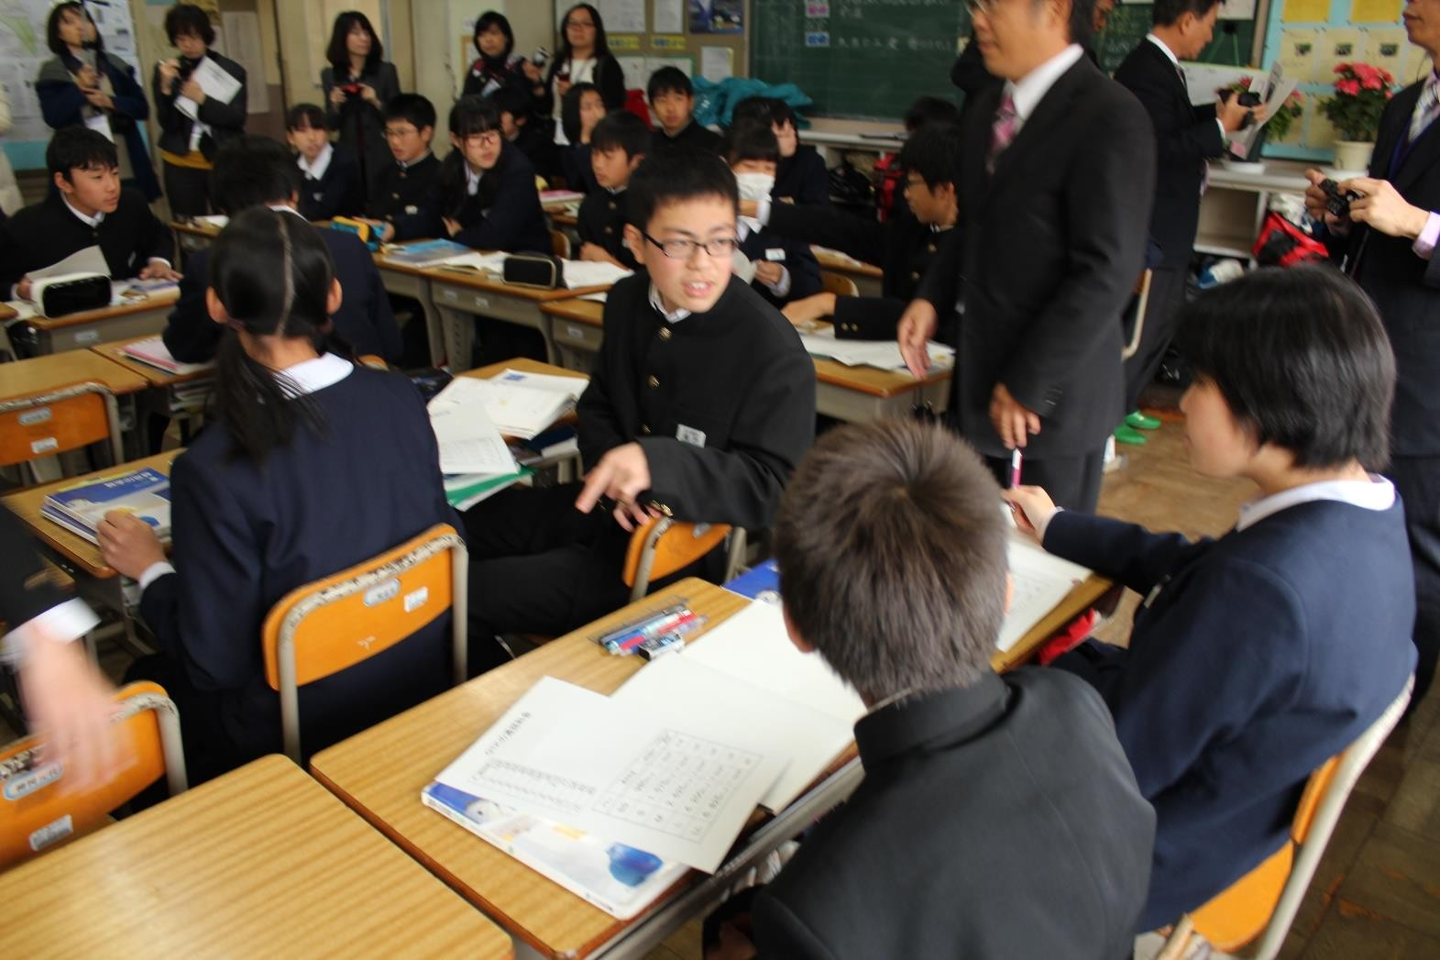
兩人配對是最穩定的狀態
(提供挑戰問題)

Slide 17
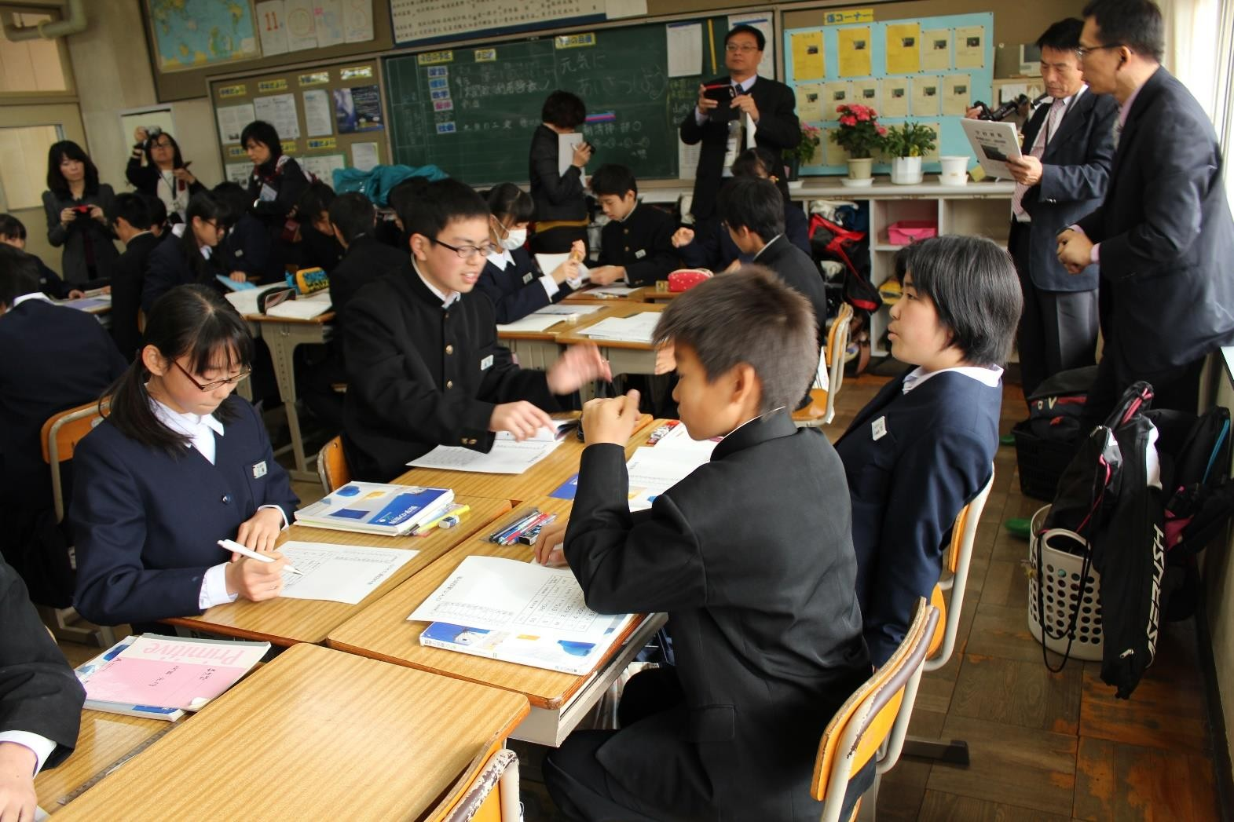
形成四人小組的條件

Slide 18
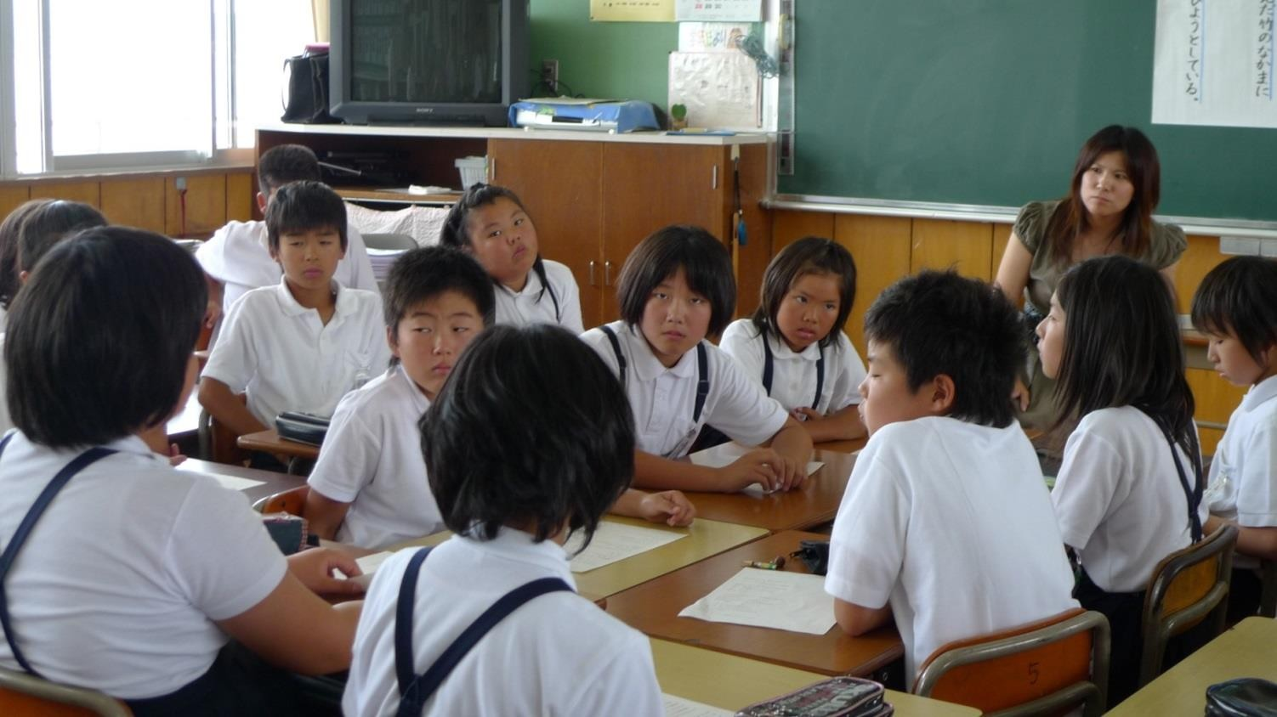
教師的位置(空間的力量)

Slide 19
布置(4人小組)學生自主型空間條件
1.養成傾聽習慣，共構一個寧靜的學習空間。
2.養成互助互學的解題習慣。
3.同組之間已經建立相互傾聽、發言的默契。
4.教師學教翻轉的經驗豐富(複雜的教學布局)。
5.能夠掌握知識結構、並能轉換為認知歷程。
6.提供學生一次長時間(10到15分鐘)的解題任務。
7.學經驗串連的班級文化。

Slide 20
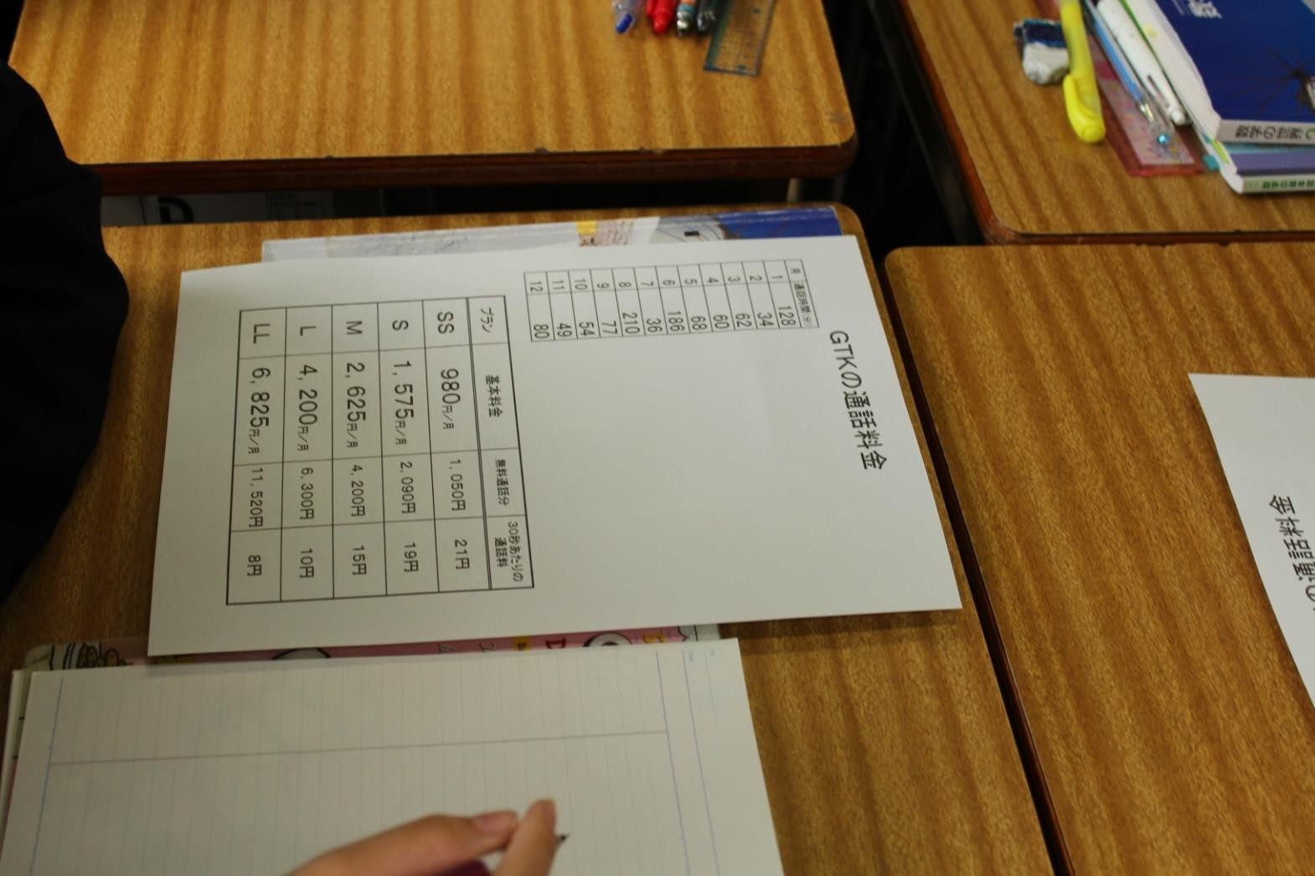
學生喜歡挑戰難題

Slide 21
魅力文本(包含趣味性與難度)
1. 景陽崗武松打虎(國中八年級)
2.小木偶的故事(四年級)
3.魔奇魔奇樹(三年級)
4.記憶的項鍊(五年級)
5.卡羅爾和她的小貓(二年級)
6.目送(國中八年級)
7.猴王出世(五年級)
8.美猴王(七年級)
9.空城計(九年級)

Slide 22
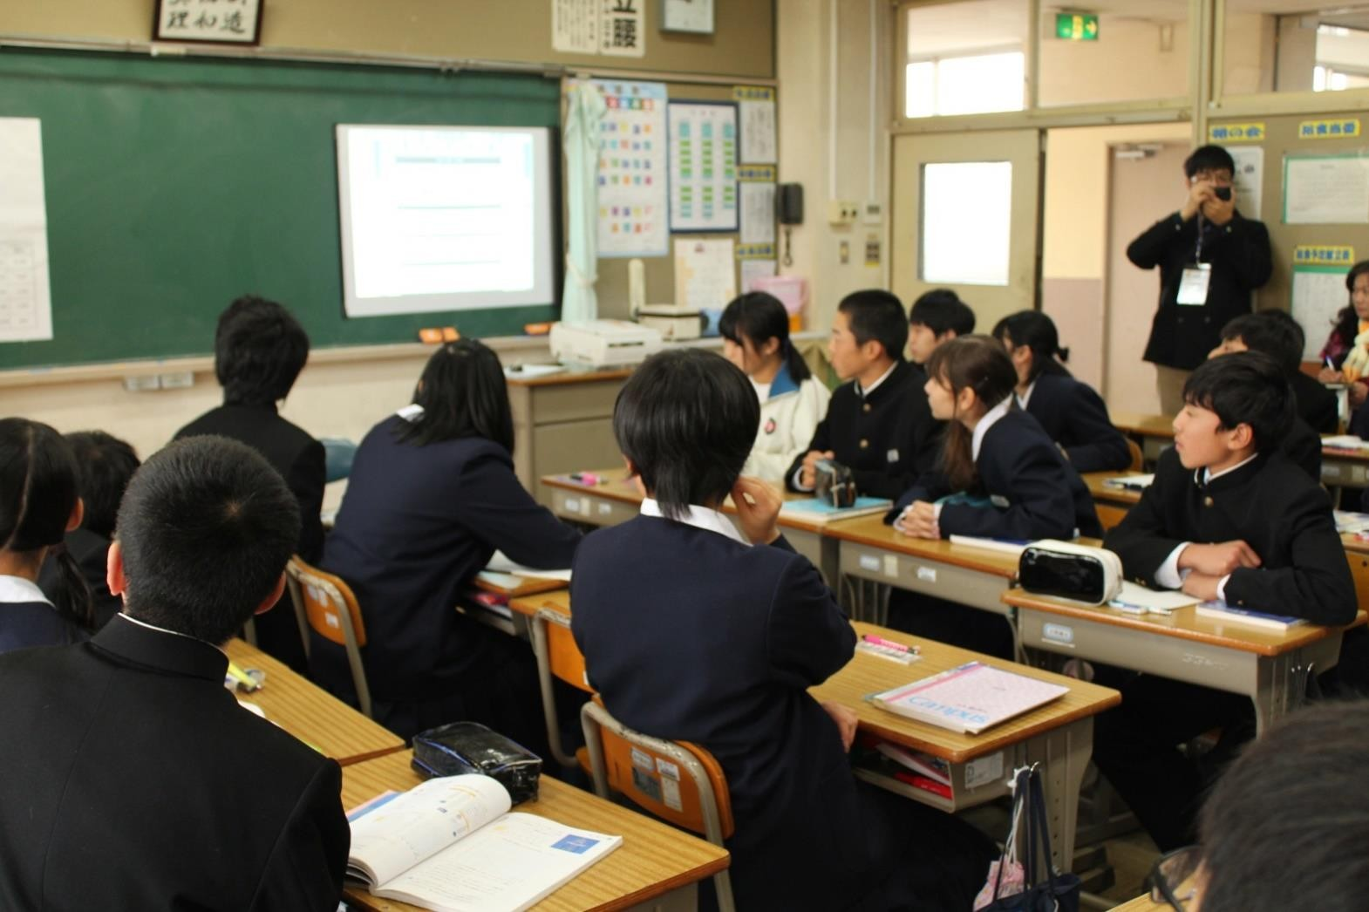
傾聽的姿態(傾聽是相互學習的基礎)

Slide 23
班級為何會亂？
1.內心很亂的教師，經常對學生碎碎念，
一發不能自停。
2.講授式教學，忽略弱勢學生學習的需求，當學生失 去學習能力或興趣，教室就亂了。
3.教師專業不足，經常講錯重要概念，或講解之後大部
分學生聽不懂。
4.班規過嚴，造成遵守上的困難。
5.過度競爭的班風，缺乏合作與互助的氣氛。

Slide 24
過度鼓勵發表(容易造成紊亂)
1. 過度瘋狂發表的學生並沒有思考，只是搶到發表的機會。
2. 只有發表慾，缺乏傾聽力，大家急著發表，沒人聽。
3. 瘋狂發表的班級讓弱勢的學生更弱勢。
4. 成績很好的學生通常是傾聽專注的學生。
5. 老師要扮演傾聽示範者。

Slide 25
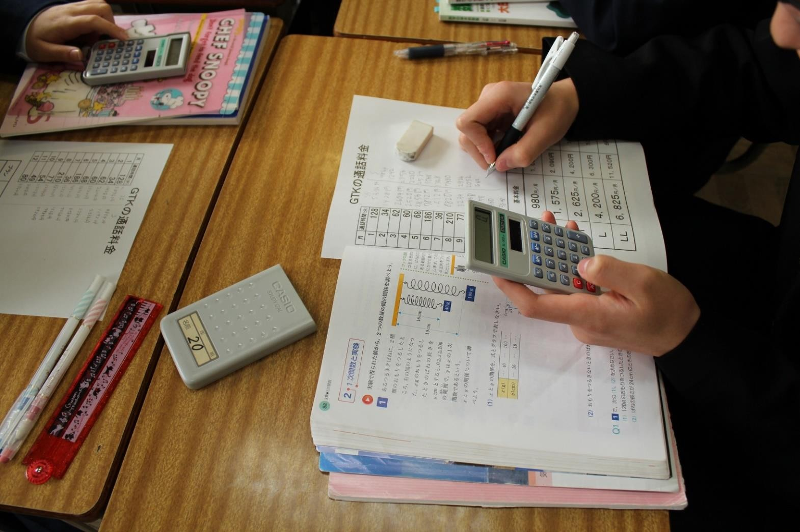
每個人都要完成任務

Slide 26
學習的約定：
我們是最會互相學習、互相合作的班級
1. 勇敢地說出我不會
2.別人問你問題要努力說明，讓對方瞭解為止
3.同學說：你教我！不可以取笑他
4.願意分享的同學，讓別人學會了，加兩倍的分數。
5. 我們願意一起營造溫暖而輕聲細語的班級。

Slide 27
享受解決問題的快樂
追求快樂學習經常會讓班級陷入狂喜與狂悲。
不能討好學生，要帶好學生。
不要追求學生喜歡老師，要追求學生喜歡學習，喜歡解決問題。
鼓勵學生挑戰問題，解決問題。
問題只要看得懂，學生就有可能會解題。

Slide 28
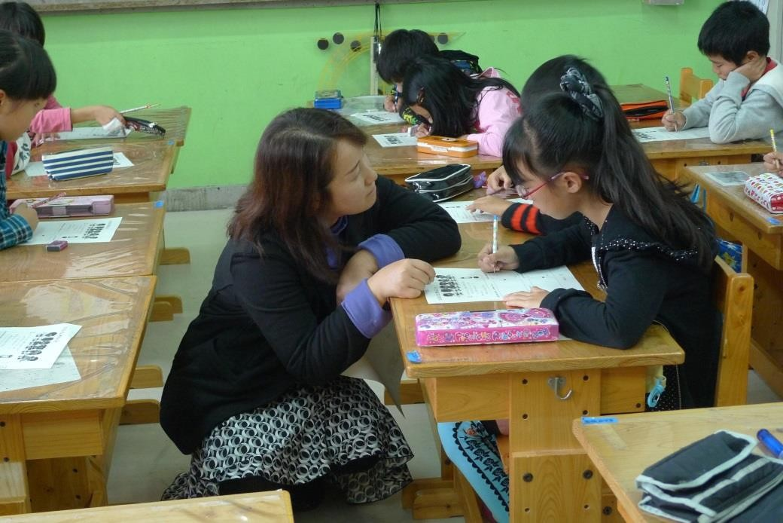
專注與關心
學生是敏感的生物
班級經營的成功關鍵，不是嚴不
嚴格，而是老師是否真心喜歡學生。
老師要喜歡每一位學生，
他們會感受得到。
喜歡每位學生是老師的天職，
也是素養。缺乏這種習慣，
老師將陷入一種師生相互
對抗的循環。

Slide 29
寧靜班級的五項修鍊
1. 晨間端坐在學生面前認真閱讀30分鐘的老師。
2. 每一節課都能準備一個以上的挑戰問題。
3. 鼓勵不會的孩子提問，讓每一個孩子都學會。
4. 增加對弱勢學生的注意與關懷。
5. 營造輕聲細語對話的課堂。

Slide 30
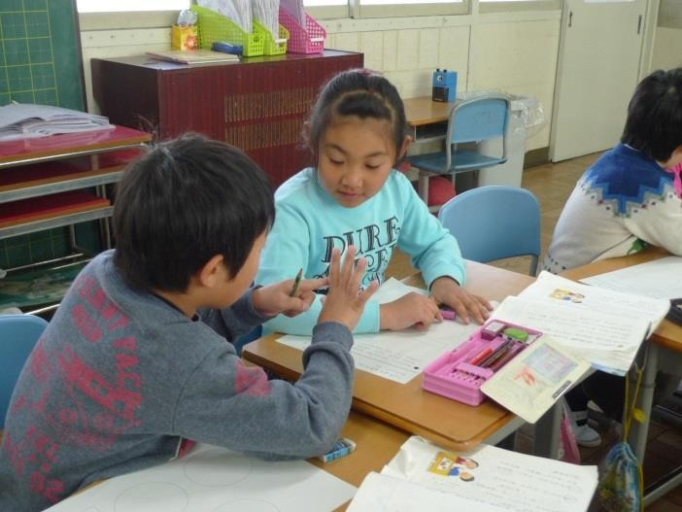
夥伴的力量突破語言障礙
中國小孩
日本小孩

Slide 31
數學科如何學教翻轉
追根究柢掌握核心解題技術。
例如：異分母的加減
追蹤 熟練通分
5 ₊ 7
8
12
熟練最小公倍數
熟練短除法

Slide 32
引導方法
請求出 8 和 12 的最小公倍數，想一想最簡便的方法。
8 | 的倍數：8、16、24
12 24 | 的倍數：12、24 = 2 × 2 × 2 × 3 | 2 | 8 |  | 12
8 | = 2 × 2 × 2 |  | 2 | 4 |  | 6
12 =
2 × 2 × 3
2 3

Slide 33
請用短除法求出下列題目的最小公倍數
1. | 16 | 、 | 24
2. | 26 | 、 | 52
3. | 14 | 、 | 49
4. 33 、 121
5. 38 、 57

Slide 34
挑戰難題
𝟒
𝟓
𝟒
𝟓 𝟓
𝟒 × 𝟓
𝟒
為什麼
÷
=
直接教很難意義化，要引導學生發現四則運算的邏輯。
8÷4 = (8× ^{𝟏} )÷(4 × ^{𝟏}) = 8×^{𝟏}
因為任何數乘於自己的倒數，其值皆為(1)。
任何數除以(1)，其值不變。
所以 ^{𝟒} ÷ ^{𝟒} = ( ^{𝟒} × ^{𝟓}) ÷ ( ^{𝟒} × ^{𝟓} ) =
𝟓 𝟓 𝟓 𝟒 𝟓 𝟒
𝟒 𝟒 𝟒
𝟒 × 𝟓
𝟓 𝟒

Slide 35
方向與方法
方向翻轉：創造學習與挑戰的機會
翻轉的最高境界：不用管秩序、以布題或引導代替教學。
方法：備課抓住核心問題、選擇魅力文本、設計挑戰問題。
請記住：
如果你講解的時間超過30，你引導的策略已經略顯不足。
如果你100 講課，你已經成為學生討厭對象的候選人。
翻轉很簡單：就是回到孩子的自性，用孩子更喜歡的方式來學習。

